Slide 1

ESF II projekt Západočeské univerzity v Plzni
reg. č. CZ.02.2.69/0.0/0.0/18_056/0013239

Slide 2
Speciální struktury

Slide 3
Datové struktury
Obsah přednášky
Posuvný registr
Formula node

Slide 4
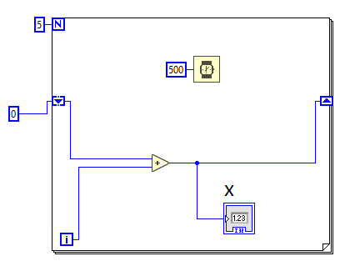
Posuvný registr
Při programování cyklů se často potřebujeme dostat k předchozím datům (předchozí iterace).
Řeší se tzv. posuvným registrem.
  k = 5
  x = 0
  for j in range(k):
  x = x + j
  print(x)

Slide 5
Posuvný registr
Posuvný registr přenáší hodnotu z jedné iterace smyčky do následující.
Vytvoříme jej kliknutím pravým tlačítkem nad rámečkem smyčky a vybereme „Add Shift Register“.
Lze i odebrat volbou „Remove Shift Register“
Posuvný registr je nutné inicializovat, na jeho vstup přivedeme nějakou první hodnotu

Slide 6
Posuvný registr
  na vstupu x = 0, j = 0
  výstup x = x + j = 0
  -> předá druhému kroku
  x = 0, j = 1
  x = x + j = 1 -> výstup
  x = 1, j = 2
  x = x + j = 3 -> výstup
  x = 3, j = 3
  x = x + j = 6 -> výstup
  x = 6, j = 4
  x = x + j = 10 -> výstup a konec cyklu
  k = 5
  x = 0
  for j in range(k):
  x = x + j
  print(x)

Slide 7

Posuvný registr
Posuvný registr umožní přístup i k předchozím iteracím.
Najetím myši na vstup registru (na spodní hranu na prostředek) a tažením dolů se zpřístupní předchozí iterace
1 krok zpět
2 kroky zpět
3 kroky zpět

Slide 8
Struktura Formula node
Struktura formula node umožňuje vložit do programu algebraický vzorec, případně vzorce.
Je tvořena rámcem, do kterého lze psát vzorce zakončené středníkem.
Zpomaluje chod programu X dá se využít pro strukturu programu, který vy se těžko tvořila standardně.
Obsahuje vstup/vstupy a výstup/výstupy.

Slide 9
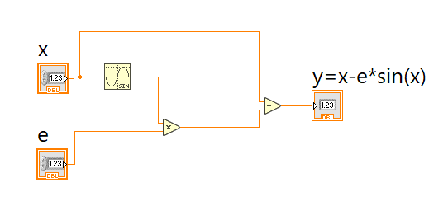
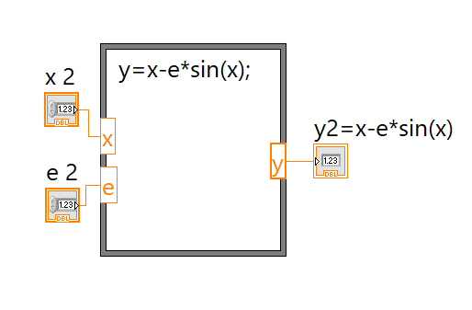
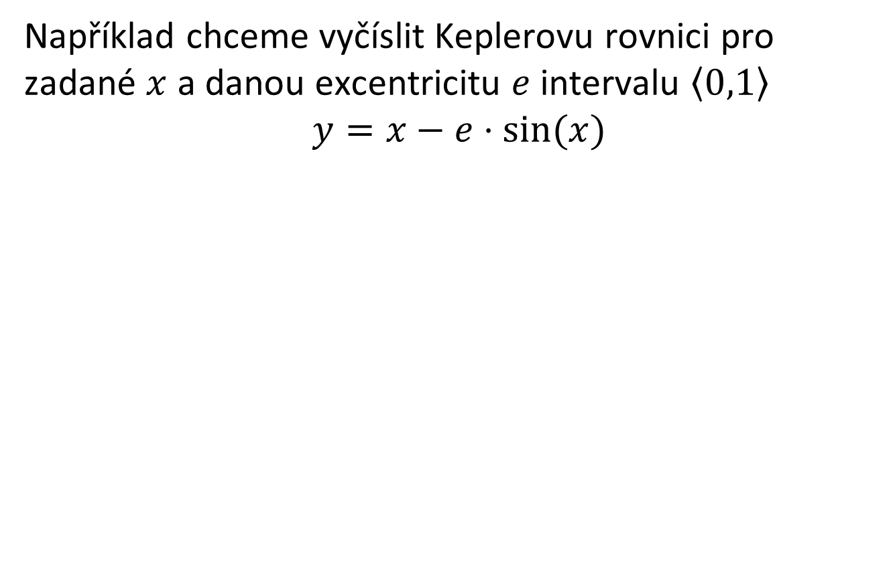
Struktura Formula node
Například chceme vyčíslit Keplerovu rovnici pro zadané $x$ a danou excentricitu $e$ intervalu $\left\langle 0,1\right\rangle$
$$y=x−e⋅sin⁡(x)$$

Slide 10
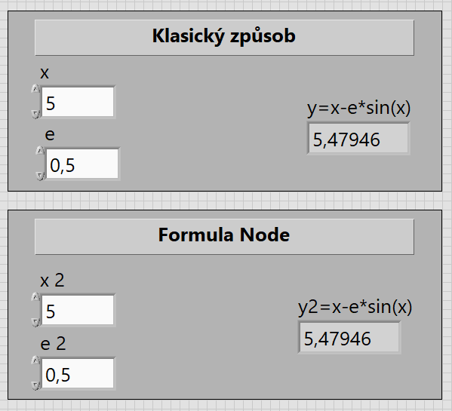
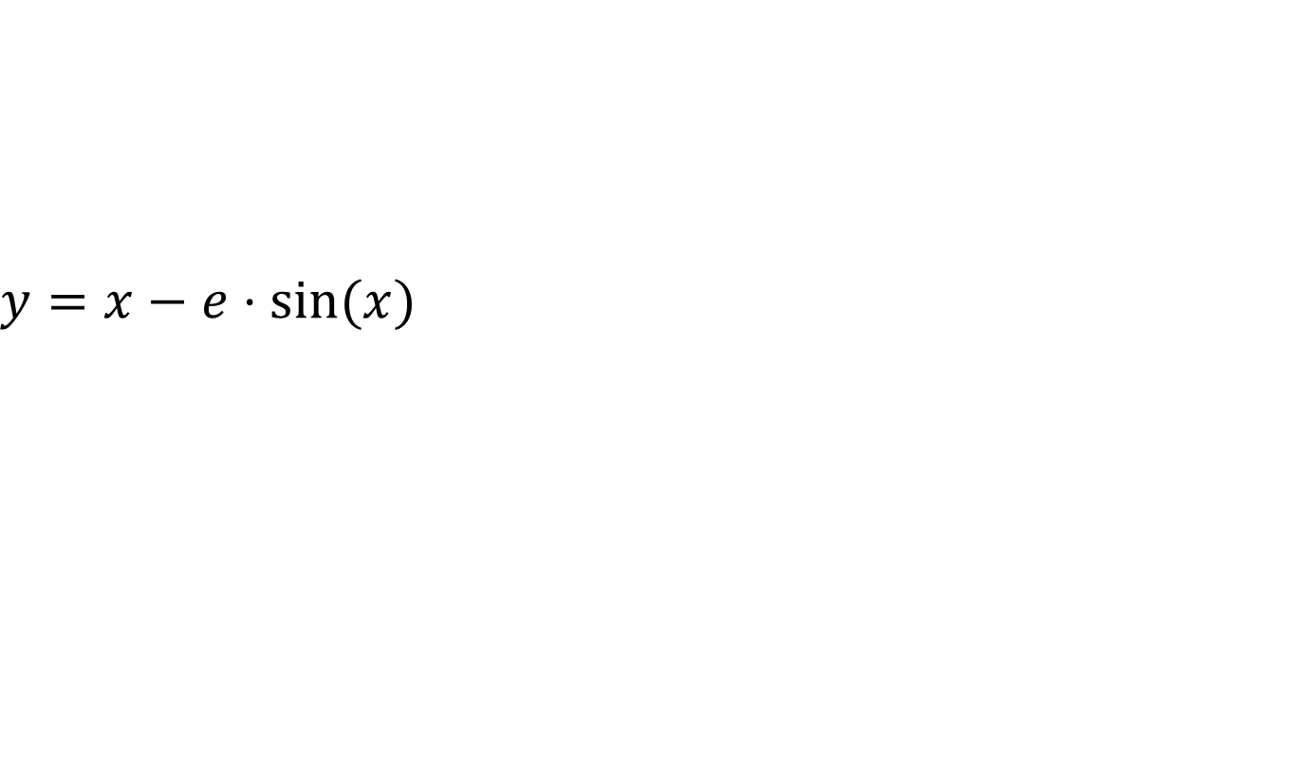
Struktura Formula node
$$y=x−e⋅sin⁡(x)$$

Slide 11
Díky za pozornost.

